Slide 1
Projeto Integrador Apresentação – Sprint D
Data 19/06/2022
Equipa 1 – 2DJ
1200601, Tiago Ferreira
1200902, Mariana Lages
1200920, Eduardo Sousa
1201487, Miguel Jordão

Slide 2
Índice
Objetivos iniciais
Análise dos sprints
Sprint B
Sprint C
Sprint D
Resultados alcançados
(Modelo de Domínio)
Análise SWOT
Evidência do processo de engenharia de software
Demonstração da aplicação
Qualidade do produto final
Conclusão
Sugestões de melhoria
Organização da equipa
Autoavaliação

Slide 3
Objetivos iniciais
O objetivo inicial visa dar resposta ao solicitado pelo cliente, que consiste no desenvolvimento de uma aplicação eficiente de gestão de encomendas, com o intuito de aumentar a produtividade, bem como otimizar a performance do backoffice e dos procedimentos realizados em armazém, com ênfase na digitalização e automação.
Disponibilidade e variedade de produtos
Venda
Pós-venda
Dados estatísticos

Slide 4
Sprint B
Análise dos sprints
Sprint | Principais objetivos | O que correu melhor? | O que correu pior?
B | Registo de novos produtos e as suas respetivas categorias Registo de novos clientes e as suas respetivas encomendas Upload da planta do armazém Configuração dos AGVs | Antecipação no desenvolvimento do catálogo Segurança extra: acesso restrito à planta do armazém (warehouse employee) Capacidade de introduzir várias imagens de produtos e persisti-las na base de dados Importação de dados de cliente através de ficheiro | Configuração dos AGVs Bugs na configuração dos AGV docks

Slide 5
Sprint C
Análise dos sprints
Sprint | Principais objetivos | O que correu melhor? | O que correu pior?
C | Configuração dos servidores Atualização do estado de encomendas Criação de uma web dashboard Ver/Pesquisar o catálogo e adicionar produtos ao carrinho de compras | Criação de servidores em acesso remoto absoluto, incluindo a dashboard Atualização constante da dashboard, que inclui protocolo de segurança implementado Gramática capaz de analisar respostas Carrinho de compras – a destacar as seguintes disponibilidades: Visualização (cliente) Filtragem | Falta de aplicação das melhores práticas no desenvolvimento dos módulos dos servidores

Slide 6
Sprint D
Análise dos sprints
Sprint | Principais objetivos | O que correu melhor? | O que correu pior?
D | (Cliente) Responder aos questionários a ele atribuídos Realizar o relatório estatístico de um questionário Tornar as comunicações seguras/protegidas Configurar o AGV Twin (Cliente) Visualizar o estado das suas encomendas | Como complemento à US3002, foi criada a opção de página HTML Ótima aplicação dos protocolos de segurança nos servidores | Necessidade de alterar a criação do questionário (Sprint C) Escassa aplicação das melhores práticas no TargetRules Diversas alterações do AGV Manager devido a divergências de opinião quanto à sua implementação Surgimento de alguns problemas na configuração do caminho do AGV

Slide 7

Resultados alcançados
Realização de todas as User Stories de acordo com o que foi solicitado, com o propósito da obtenção dos melhores resultados, pelo que empreendemos o nosso empenho total no desenvolvimento das mesmas.
Capacidade de realização de funcionalidades não exigidas pelo cliente (extra), mas consideradas relevantes e que poderão enriquecer/complementar o pedido.
Reforço da organização do trabalho em equipa, obtenção de novas competências e consolidação de conhecimentos.

Slide 8

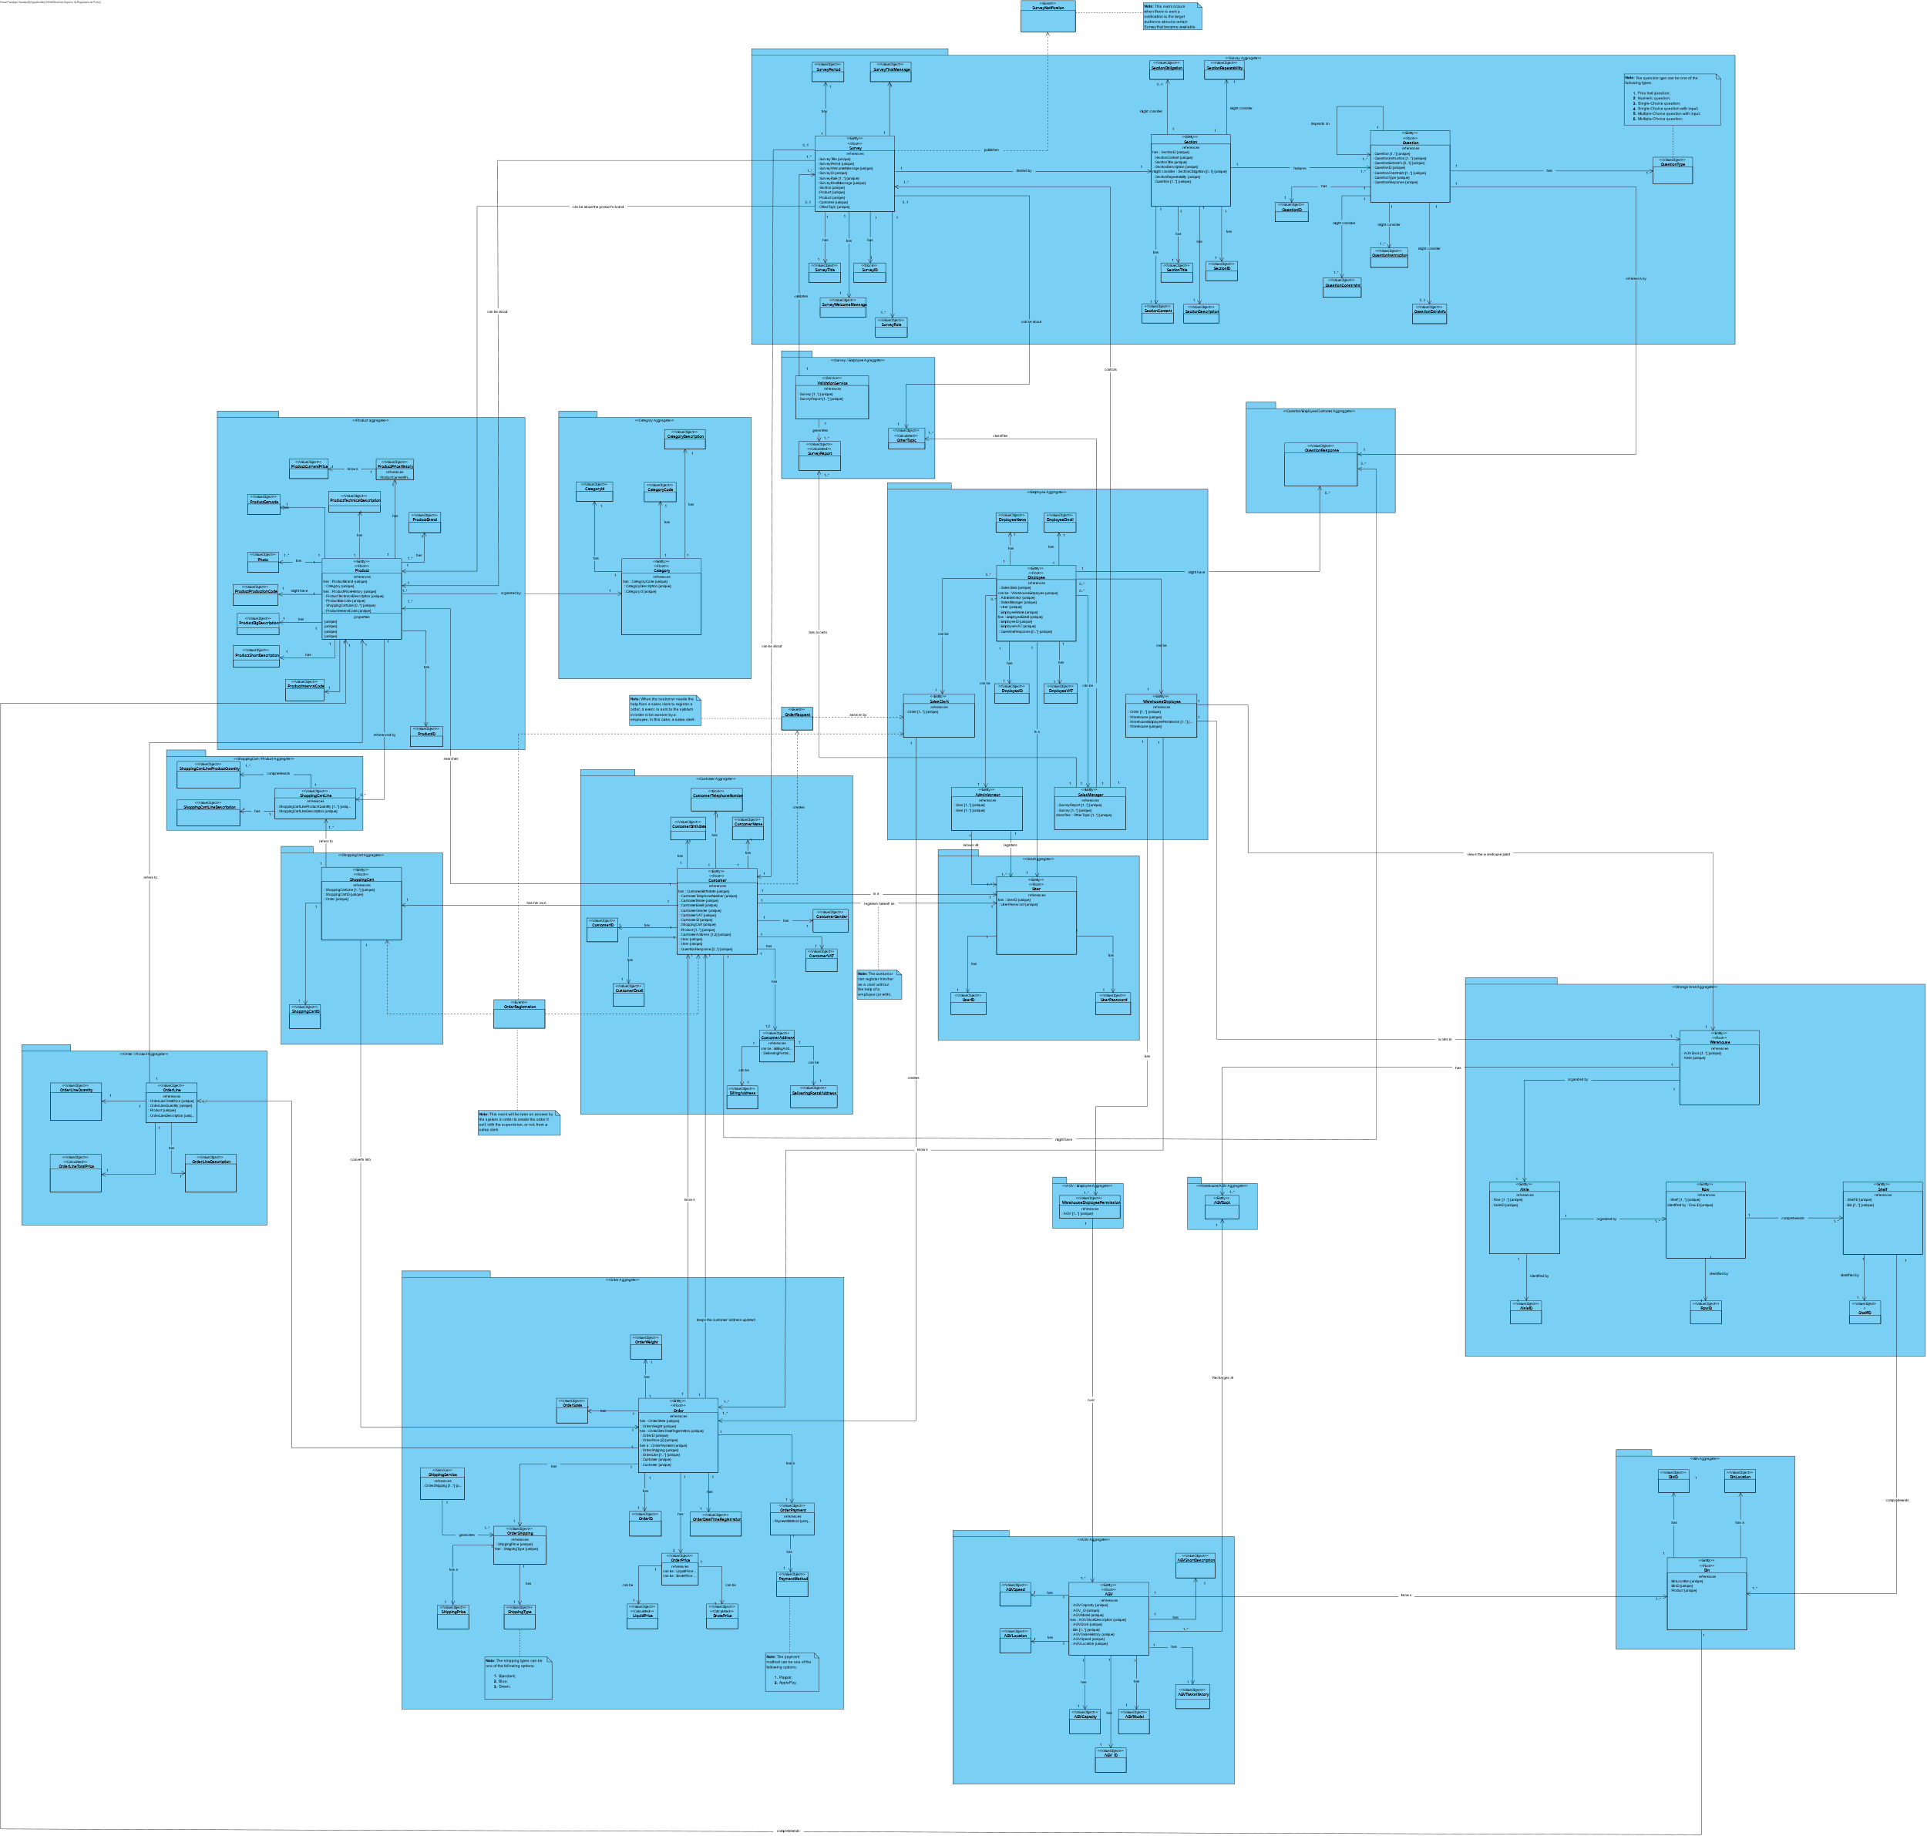
Modelo de Domínio

Slide 9


Análise SWOT
Flexibilidade
Trabalho em equipa
Dedicação/Empenho
Responsabilidade
Metodologia de trabalho
Interdependência
Comunicação
Desenvolvimento de competências técnicas e soft skills
Aquisição de experiência
Desistência de um membro do grupo
Tempo necessário despendido no estudo das matérias
Deterioração das relações pessoais na equipa

Slide 10
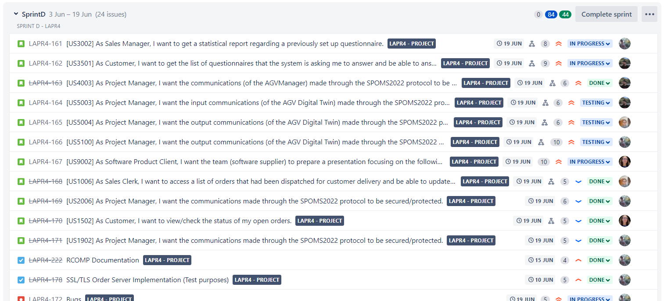
Jira Board
Evidência do processo de engenharia de software

Slide 11
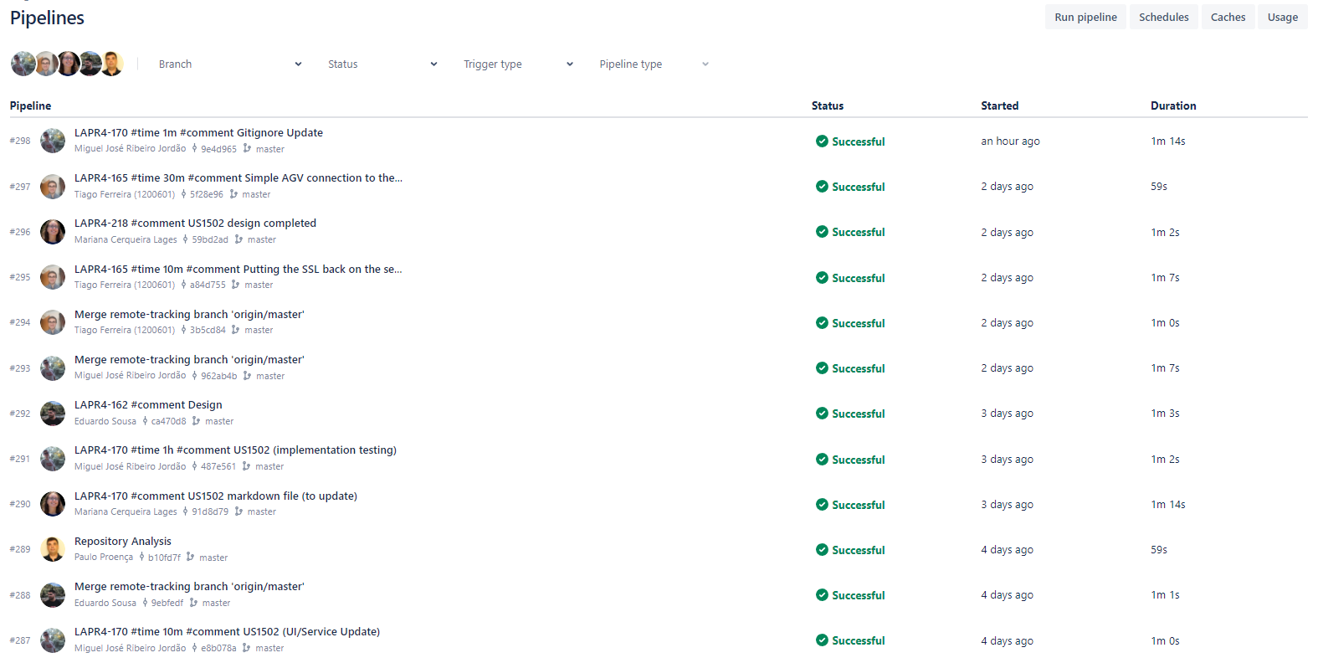
Bitbucket Pipelines
Evidência do processo de engenharia de software

Slide 12
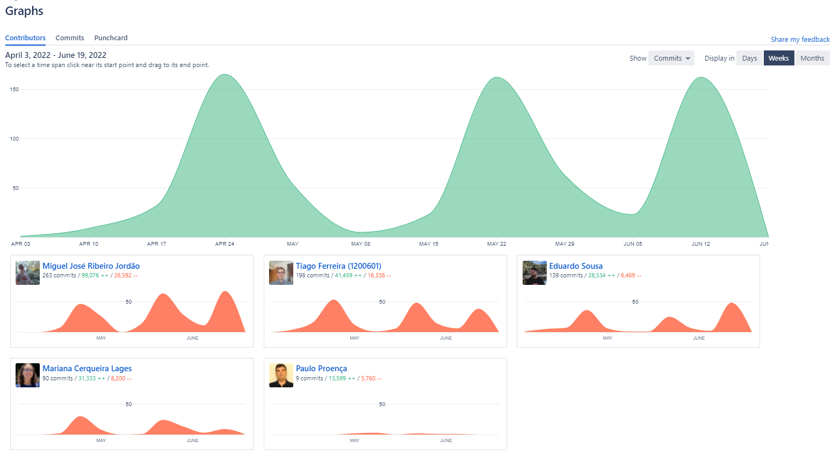
Bitbucket Graphs
Evidência do processo de engenharia de software

Slide 13
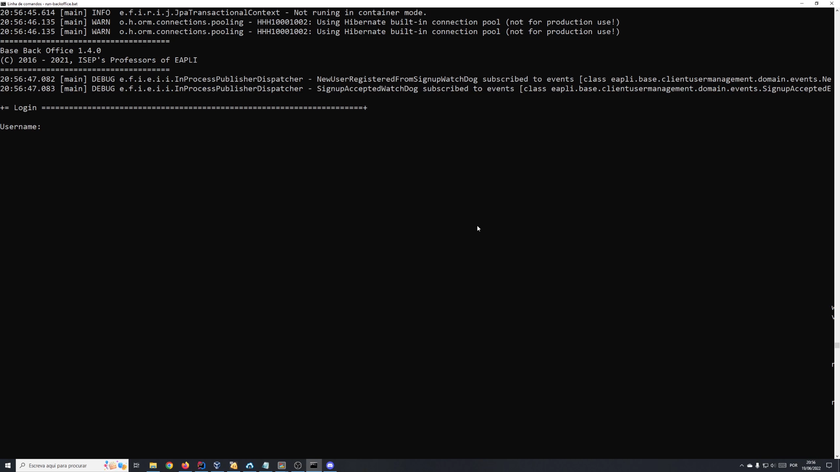
Demonstração da aplicação

Slide 14

Qualidade do produto final
Pode considerar-se que a qualidade do produto final corresponde às necessidades e expectativas do cliente, tendo havido um esforço legítimo, por parte da equipa, para otimizar e adequar o produto aos resultados pretendidos.

Slide 15
Conclusão
Face ao desafio apresentado pelo cliente, ou seja, o desenvolvimento de uma aplicação de gestão de encomendas, com foco na priorização da digitalização, automação e aumento da produtividade, visando a redução da manualidade, da margem de erro e do tempo de colocação do produto no mercado…
… a equipa desenvolveu uma aplicação de gestão de encomendas, com base nos requisitos do cliente e que assenta nos princípios da funcionalidade, eficiência, rapidez, organização e intuição, por forma a obter resultados eficazes.
Com o decorrer do projeto, constatamos que seria possível implementar alguns extras, os quais iriam acrescentar valor ou ser uma mais valia aos resultados desta aplicação.

Slide 16

Sugestões de melhoria
Em relação ao trabalho feito em equipa:
Melhorar a gestão do tempo, nomeadamente, iniciar as tarefas com mais antecedência
Melhorar a comunicação no que respeita a sua praticidade
Reduzir a interdependência pela realização atempada da tarefa de cada um
Em relação ao projeto:
Melhorar o design dos servidores
Melhorar a comunicação entre módulos (eficiência)
Realizar mais testes

Slide 17
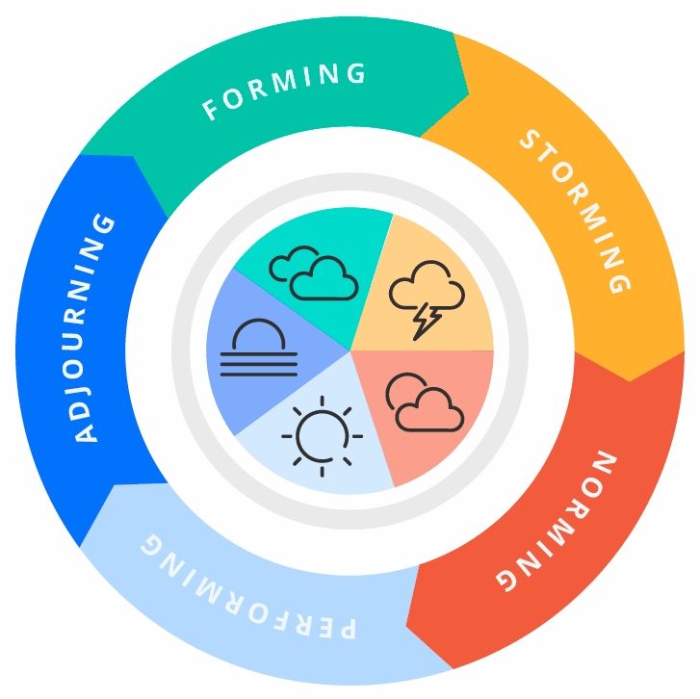


Organização da equipa
Estilo Democrático

Slide 18
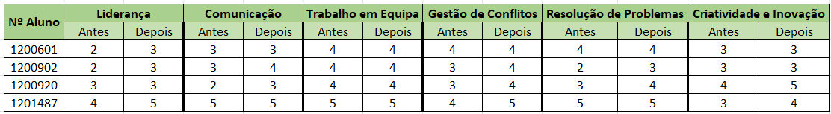
Autoavaliação
Escala:
0 – Muito fraco
1 – Fraco
2 – Suficiente
3 – Bom
4 – Muito bom
5 – Excelente

Slide 19
Projeto Integrador Apresentação – Sprint D
Data 19/06/2022

